Slide 1
Test sur la somme et diffÉRENCE DE NOMBRES RELATIFS; ANGLES DANS UN TRIANGLE
Attention : vous avez droit ENTRE
10 ET 25 secondes par calcul

Slide 2
Calcul 1
− 4 + 11

Slide 3
Calcul 2
7 − (− 13)

Slide 4
Calcul 3
− 8,2 − 12,7

Slide 5
Calcul 4
− 5 − 8 + 23

Slide 6
Calcul 5
3 − 0,5 × 9

Slide 7
Calcul 6
28 ÷ 7 − 5

Slide 8
Calcul 7
9 ÷ 3 − 7 × 8

Slide 9
Calcul 8
(18 − 9) × 6

Slide 10
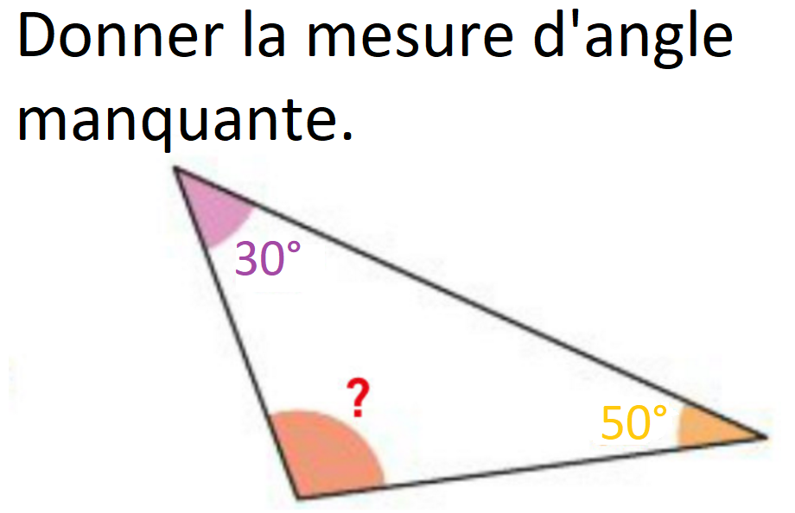
Calcul 9

Slide 11
Calcul 10

Slide 12
LE TEST EST TERMINÉ

